Slide 1

Perencanaan Komunikasi
Sesi 05
Dosen Pengampu:
Dr. Hadi Suprapto Arifin, M.Si.
Ikhsan Fuady, M.Si.
Puji Prihandini, M.I.Kom.

Slide 2
Langkah-langkah Perencanaan Program Komunikasi
Modul 05
Model Perencanaan Komunikasi

Slide 3

Model perencanaan ada pada tingkat makroskopik; berfungsi sebagai kerangka pengorganisasian untuk seluruh upaya pencapaian tujuan baik perubahan perilaku maupun perubahan social
model perencanaan pada dasarnya adalah peta jalan tentang bagaimana kita membangun program. Meskipun tidak berisi semua detail spesifik namun cetak biru memberikan panduan langkah demi langkah yang sangat berguna untuk menyusun (dan mengevaluasi) program
2022_Modul 05_Perencanaan Komunikasi_Sesi 5

Slide 4
Fungsi Model Perencanaan
fungsi utama model perencanaan dalam sebuah program komunikasi adalah untuk menciptakan keteraturan dan kejelasan arah kegiatan
model perencanaan berfungsi sebagai cetak biru untuk membangun dan meningkatkan efektifitas program intervensi.
2022_Modul 05_Perencanaan Komunikasi_Sesi 5

Slide 5
Arti Penting Model Perencanaan
Model Perencanaan merupakan tahapan sistematis yang harus dilakukan agar program komunikasi dapat mencapai tujuan yang diinginkan.
Alasan mengapa sebuah model perencanaan harus dilakukan :
    a. Memembuat langkah kegiatan menjadi sistematis
    b. Meminimalisir kesalahan/kegagalan
    c. Mengoptimalkan pencapaian tujuan
    e. Membuat kegiatan lebih efisien dan efektif
2022_Modul 05_Perencanaan Komunikasi_Sesi 5

Slide 6
MODEL-MODEL PERENCANAAN PROGRAM KOMUNIKASI
Model Cultip & Center
Model Philip Lesly
Model Lima Langkah
Model Sumber Non Komunikasi/Pencitraan
Model Promosi Pemasaran
Model AIDDA
Model John Middleton
Model “P” Proses
Model Advokasi
Model Lingkaran
Model K A P
Model Divusi Inovasi
Model ACADA
Model Hierarchy Effect
Model Assifi dan French
2022_Modul 05_Perencanaan Komunikasi_Sesi 5

Slide 7
Model Perencanaan dirancang untuk menangani perubahan sistem utama. Semakin sedikit perubahan yang terlibat, semakin banyak model yang dapat diciutkan.
Dalam upaya perencanaan yang ditujukan pada perubahan besar, setiap fase mungkin memerlukan penekanan/Penguatan. Tim mungkin tidak akan berkomitmen pada awal untuk keseluruhan proyek, terutama karena ketidakpastian mereka tentang hasil akhirnya. Tim diharapkan untuk berkomitmen pada satu fase pada satu waktu, mengevaluasi hasil fase menjelang akhir setiap fase dan kemudian memutuskan apakah akan melanjutkan atau tidak.
2022_Modul 05_Perencanaan Komunikasi_Sesi 5

Slide 8
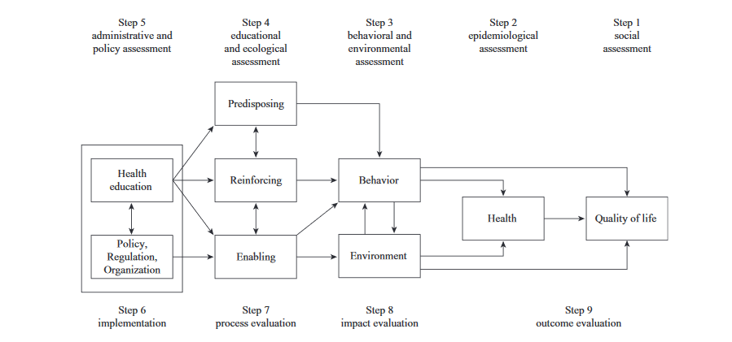
Contoh Model Perencanaan Program

Slide 9
TUGAS KEDUA MENDESKRIPSIKAN MODEL
PERENCANAAN PROGRAM KOMUNIKASI
Model Cultip & Center
Model Philip Lesly
Model Lima Langkah
Model Sumber Non Komunikasi/Pencitraan
Model Promosi Pemasaran
Model AIDDA
Model John Middleton
Model “P” Proses
Model Advokasi
Model Lingkaran
Model K A P
Model Divusi Inovasi
Model ACADA
Model Hierarchy Effect
Model Assifi dan French
2022_Modul 05_Perencanaan Komunikasi_Sesi 5

Slide 10
TUGAS MENDESKRIPSIKAN MODEL PERENCANAAN KOMUNIKASI
Mahasiswa memilih dan membahas salah satu model perencanaan komunikasi dari 15 model perkom di atas
Tugas dikerjakan berkelompok terdiri dari 2-3 orang
Penentuan kelompok silakan dimusyawarahkan
Tugas dibuat dalam bentuk makalah,
Susunan makalah terdiri dari:
Cover: Nama Model, Nama Mahasiswa & NPM, Kelas (A atau B atau PSDKU), Nama Dosen Pengampu, logo Unpad & deskripsi institusi
Pendahuluan: pengantar tentang makna model dalam perspektif PerKom:
Visualisasi model;
Deskripsi model;
Analisis singkat contoh implementasi model
Simpulan: kristalisasi isi
Daftar Pustaka: rujukan buku & atau sumber lain yang dipakai
Estimasi halaman: 8 - 10 halaman, termasuk cover & daftar pustaka
2022_Modul 05_Perencanaan Komunikasi_Sesi 5

Slide 11
WAKTU PENGUMPULAN TUGAS
Tugas 2 (kelompok) dikumpulkan paling lambat Senin 3 Oktober 2022 pukul 23:59 WIB
Semua Tugas (individu & kelompok) dishare di live Unpad & GC
Selamat mengerjakan.. Semangat sehat & Sukses selalu..
Tim Dosen:HSA.. IP.. PP
2022_Modul 05_Perencanaan Komunikasi_Sesi 5

Slide 12
Penutup
Terima Kasih

